Slide 1
Trực Quan Hóa Dữ Liệu

Slide 2
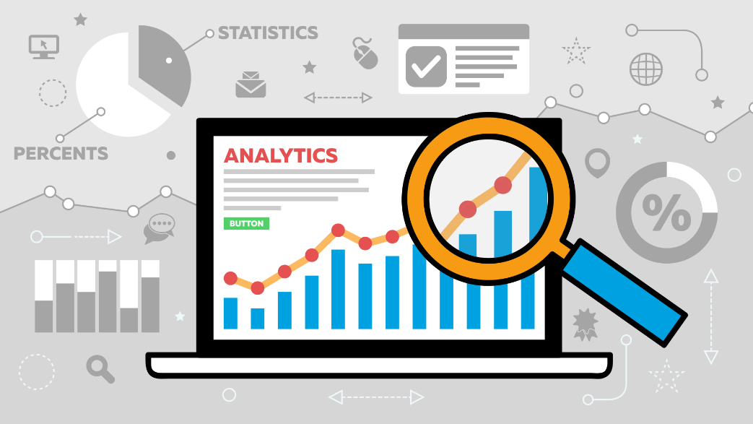

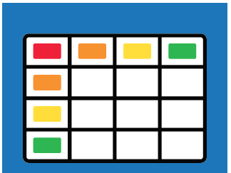
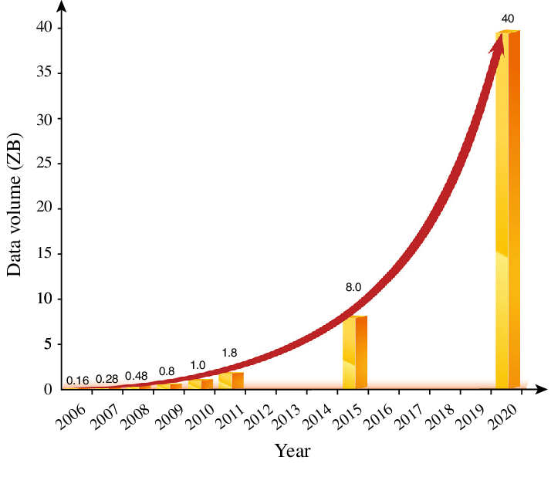
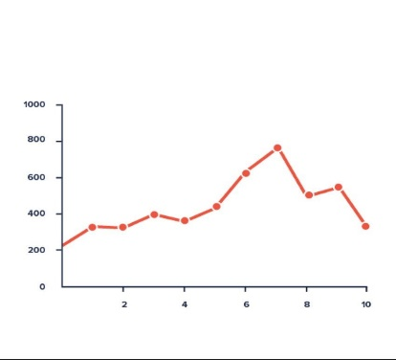
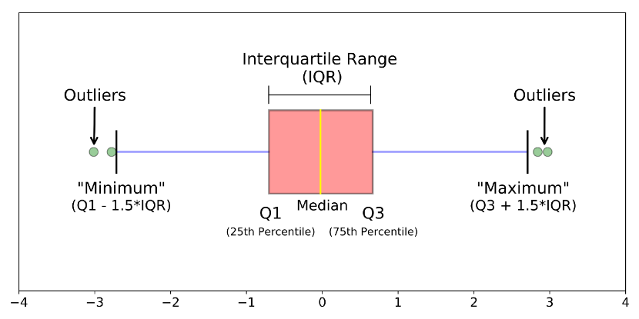
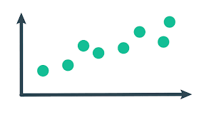
1) Trực quan hóa dữ liệu là:
Trực quan hóa dữ liệu là thực hành chuyển thông tin sang ngữ cảnh trực quan, chẳng hạn như bản đồ hoặc biểu đồ, để làm cho dữ liệu dễ hiểu hơn và hiểu được thông tin dữ liệu bên trong.
Mục tiêu chính của trực quan hóa dữ liệu là giúp dễ dàng xác định các mẫu, xu hướng và ngoại lệ trong các loại dữ liệu lớn.
Sau khi dữ liệu đã được thu thập, xử lý nó phải được trực quan hóa để phân tích và sau mô hình hóa để đưa ra kết luận.
Trực quan hóa dữ liệu là một trong những bước của quy trình khoa học dữ liệu,

Slide 3
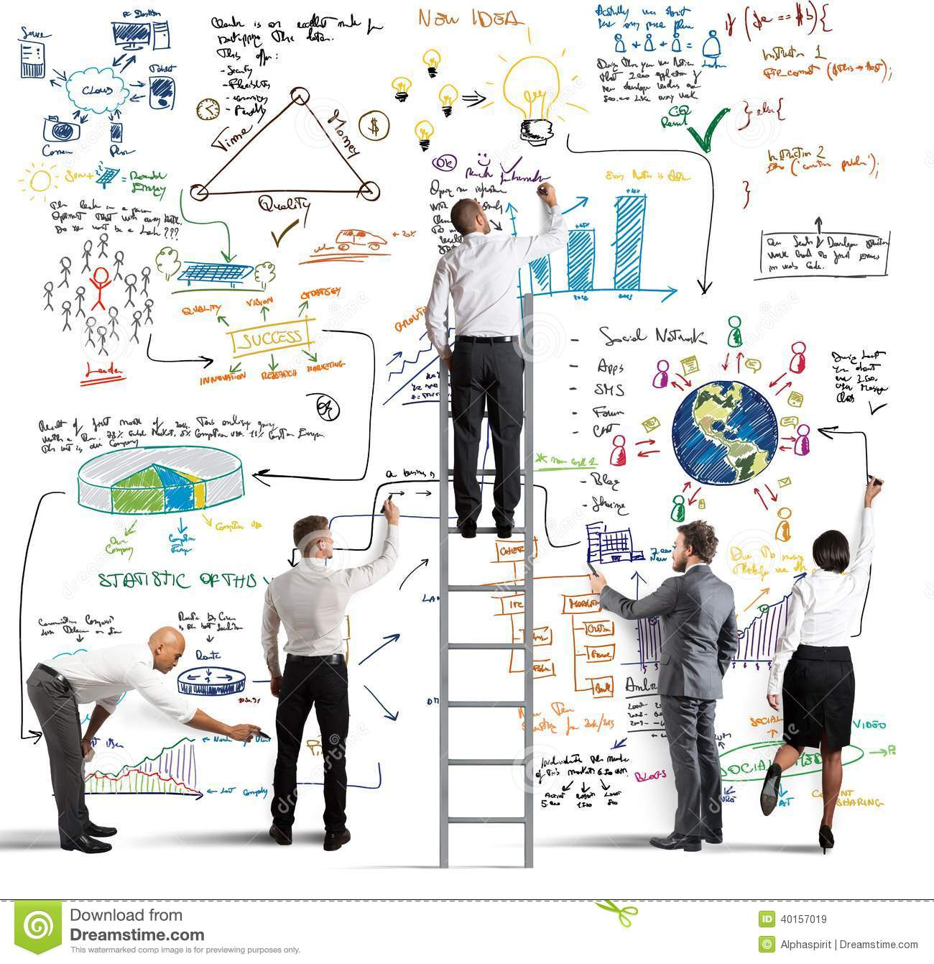




2) Khi nào cần trực quan hóa dữ liệu?
Trực quan hóa dữ liệu là quan trọng đối với hầu hết mọi nghề nghiệp.
Trong các dự án dữ liệu lớn, khi các doanh nghiệp tích lũy bộ sưu tập dữ liệu khổng lồ cần một cách để có được cái nhìn tổng quan, nhanh chóng và dễ dàng về dữ liệu.
Nó được giáo viên sử dụng để hiển thị kết quả kiểm tra của học sinh
Khi một nhà khoa học dữ liệu đang viết phân tích dự đoán nâng cao hoặc thuật toán machine learning (ML), điều quan trọng là phải trực quan hóa các đầu ra để theo dõi kết quả và đảm bảo rằng các mô hình đang hoạt động như dự định.
các nhà khoa học máy tính khám phá những tiến bộ trong trí tuệ nhân tạo (AI)
Các giám đốc điều hành muốn chia sẻ thông tin với các bên liên quan.

Slide 4
3) Mục đích của trực quan hóa dữ liệu?
Tiếp thu thông tin nhanh chóng, nâng cao hiểu biết và đưa ra quyết định nhanh hơn.
Giúp hiểu biết về các bước tiếp theo phải được thực hiện để cải tiến tổ chức.
Duy trì sự quan tâm của người theo dõi với thông tin mà họ có thể hiểu được.
Phân phối thông tin dễ dàng làm tăng cơ hội chia sẻ những hiểu biết sâu sắc với mọi người có liên quan.
Giúp các nhà khoa học dữ liệu dễ tiếp cận và hiểu hơn dữ liệu.
Tăng khả năng hành động và phát hiện một cách nhanh chóng giúp đạt được thành công với tốc độ nhanh hơn và ít sai lầm hơn.

Slide 5

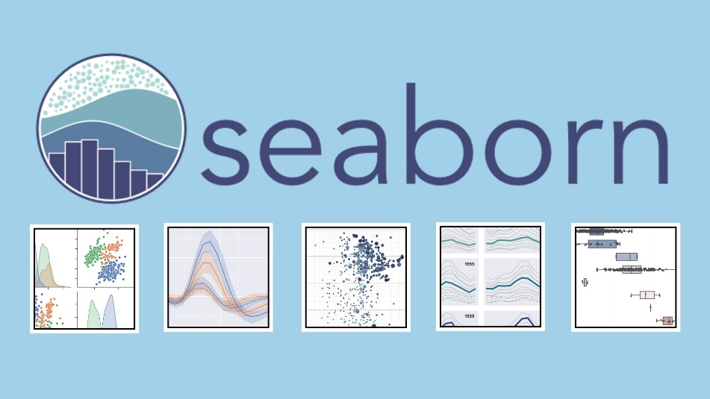
4) Thư viện cho Trực Quan Hóa Dữ Liệu phổ biến nhất:

Slide 6
5) Khi trực quan hóa dữ liệu và library thích hợp
matplotlib | Seaborn
Được sử dụng để tạo các đồ thị cơ bản | Được sử dụng để tạo các đồ thị phức tạp hơn
Được liên kết rất nhiều với Pandas và NumPy và trở thành một gói đồ họa để trực quan hóa dữ liệu Python | Dễ chịu hơn trong việc sử dụng các khung dữ liệu trong Pandas
Rất mạnh mẽ và tùy chỉnh | Hỗ trợ với các chủ đề mặc định
Ít chức năng | Có tổ chức và chức năng hơn đáng kể
Hoạt động hiệu quả với các array và data frame | Xử lý toàn bộ tập dữ liệu như một đơn vị đơn lẻ
Chứa Giao diện lập trình ứng dụng trạng thái khác nhau để vẽ biểu đồ | Không quá trạng thái và các tham số được yêu cầu khi vẽ biểu đồ

Slide 7
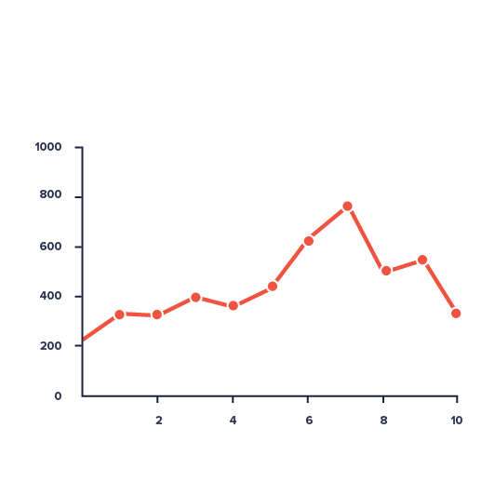
6) Các Plot phổ biến được sử dụng cho trực quan hóa dữ liệu
Line charts (biểu đồ đường)
Biểu đồ đường là khi bạn muốn hiển thị giá trị của một thứ thay đổi như thế nào theo thời gian.

Slide 8
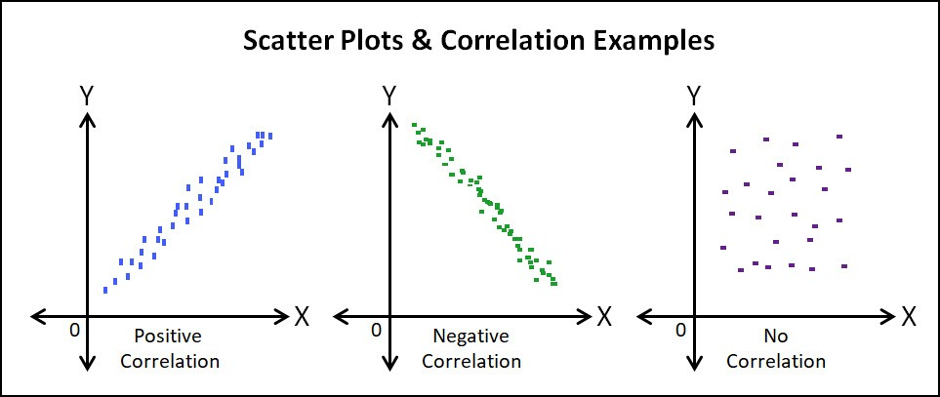
6) Các Plot phổ biến được sử dụng cho trực quan hóa dữ liệu
Scatter plot (biểu đồ phân tán)
Khi bạn có hai biến kết hợp tốt với nhau. Nếu bạn có hai biến kết hợp tốt với nhau, vẽ chúng trên biểu đồ phân tán là một cách để xem mối quan hệ của chúng và xem đó là mối tương quan thuận hay nghịch

Slide 9
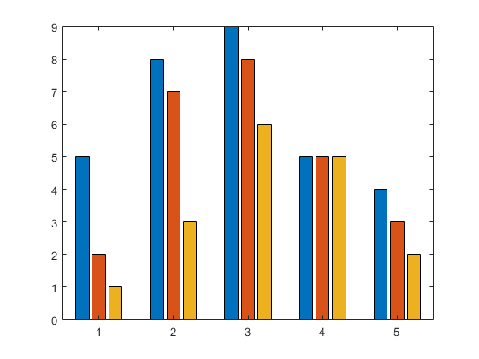
6) Các Plot phổ biến được sử dụng cho trực quan hóa dữ liệu
Bar graphs (Biểu đồ thanh)
Được sử dụng để so sánh mọi thứ giữa các nhóm khác nhau.

Slide 10
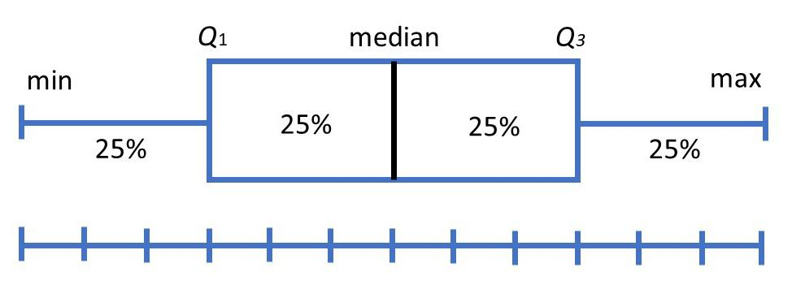
6) Các Plot phổ biến được sử dụng cho trực quan hóa dữ liệu
Box plot (biểu đồ hình hộp)
Biểu đồ hộp hiển thị sự phân bố dữ liệu số và độ lệch thông qua hiển thị data quartiles (hoặc phần trăm) và giá trị trung bình.

Slide 11
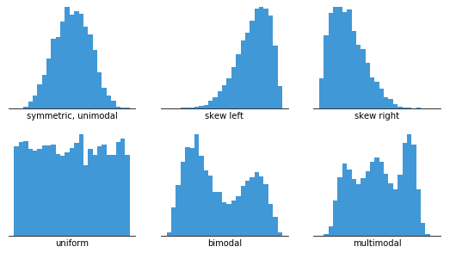
6) Các Plot phổ biến được sử dụng cho trực quan hóa dữ liệu
Histogram
Nó được sử dụng để tóm tắt discrete hay continuous data trên thang đo khoảng. Nó thường được sử dụng để minh họa các đặc điểm chính của dạng phân phối dữ liệu.

Slide 12
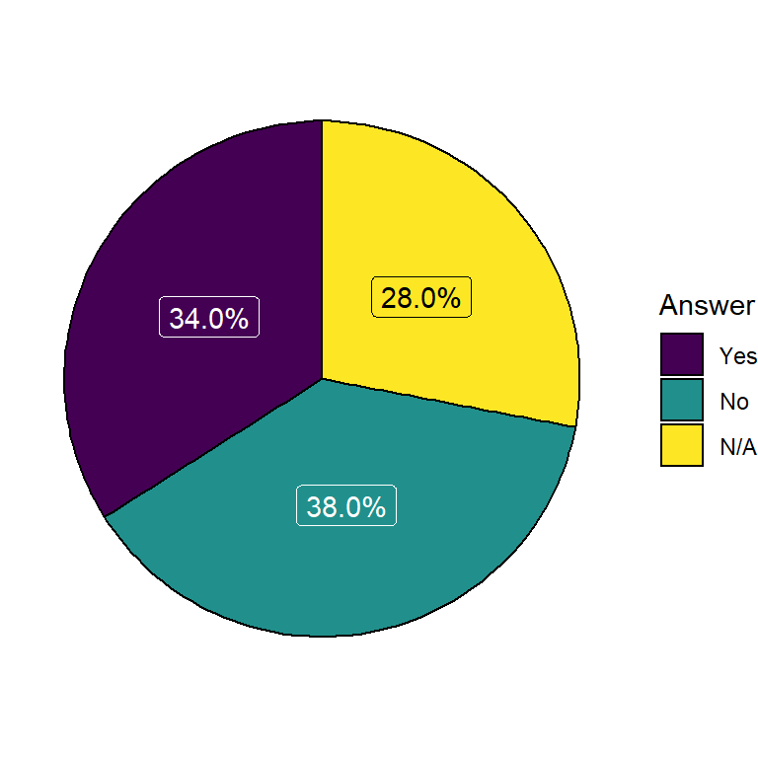
6) Các Plot phổ biến được sử dụng cho trực quan hóa dữ liệu
Pie charts Biểu đồ hình tròn
Thường được sử dụng trong kinh doanh. Ví dụ bao gồm hiển thị tỷ lệ phần trăm của các loại khách hàng, tỷ lệ phần trăm doanh thu từ các sản phẩm khác nhau và lợi nhuận từ các quốc gia khác nhau.

Slide 13
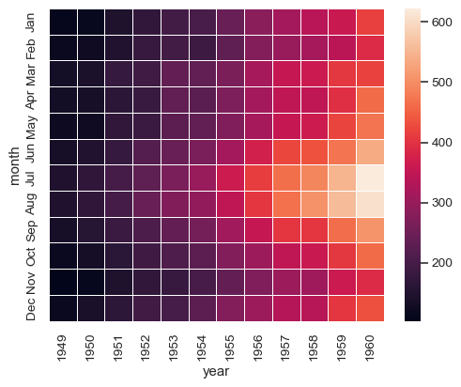
6) Các Plot phổ biến được sử dụng cho trực quan hóa dữ liệu
Heatmaps
Bản đồ nhiệt được sử dụng để hiển thị mối quan hệ giữa hai biến, một biến được vẽ trên mỗi trục.
Bằng cách quan sát cách màu ô thay đổi qua mỗi trục, bạn có thể quan sát xem có bất kỳ mẫu nào có giá trị cho một hoặc cả hai biến hay không.

Slide 14
7) Phân khi nào nên và không nên sử dụng của các loại plot:
Line charts (biểu đồ đường)
Nên sử dụng khi | Không nên sử dụng khi
Hiển thị các thay đổi dữ liệu theo thời gian | Vẽ quá nhiều đường trên biểu đồ khiến nó trở nên hỗn loạn và khó đọc
Hiển thị những thay đổi nhỏ khó đo lường trong các biểu đồ khác | Dữ liệu phạm vi rộng vì là thách thức để vẽ trên biểu đồ đường
Mối quan hệ giữa 2 hoặc nhiều biến được xác định
thể hiện một ấn tượng tốt về các trends và thay đổi
Cả giá trị âm cũng như giá trị dương đều được chỉ định

Slide 15
7) Phân khi nào nên và không nên sử dụng của các loại plot:
Scatter plot (biểu đồ phân tán)
Nên sử dụng khi | Không nên sử dụng khi
Thể hiện mối quan hệ và trend trong mối quan hệ dữ liệu. | Dữ liệu trên cả hai trục không phải là dữ liệu liên tục
Hiển thị tất cả các điểm dữ liệu, bao gồm điểm tối thiểu và tối đa và giá trị ngoại lai | Hiển thị mối quan hệ của nhiều hơn hai biến
Làm nổi bật các mối tương quan. | Dữ liệu không có tính tương quan và không có tính nguyên nhân-kết quả
Thể hiện cả kiểu tương quan đồ họa tích cực và tiêu cực

Slide 16
7) Phân khi nào nên và không nên sử dụng của các loại plot:
Bar graphs (Biểu đồ thanh)
Nên sử dụng khi | Không nên sử dụng khi
Với dữ liệu số hoặc dữ liệu phân loại (categorical) | Hiển thị các thông tin khác trừ phân phối tần số
Hiển thị từng danh mục dữ liệu trong một phân phối tần số | Duy trì một dự án lớn vì một thủ tục đồ họa thủ công
Dữ liệu lớn có thể được tóm tắt dễ dàng dưới dạng trực quan

Slide 17
7) Phân khi nào nên và không nên sử dụng của các loại plot:
Box plot (biểu đồ hình hộp)
Nên sử dụng khi | Không nên sử dụng khi
Tóm tắt một lượng lớn dữ liệu | sử dụng với dữ liệu ngoài số
Hiển thị phạm vi và sự phân bố dữ liệu dọc theo một trục số | Hiển thị số yếu vị, trung bình đối với phân phối không chuẩn khi sử dụng Biểu đồ hộp
Hiển thị một số dấu hiệu về tính đối xứng và độ lệch của dữ liệu
sử dụng với dữ liệu số
Hiển thị những điểm ngoại lệ

Slide 18
7) Phân khi nào nên và không nên sử dụng của các loại plot:
Histogram
Nên sử dụng khi | Không nên sử dụng khi
Lập biểu đồ phân bố tần số liên tục (continuous) | Lập biểu đồ phân bố tần số rời rạc (discrete)
một số ý tưởng về hình dạng và độ lan truyền của dữ liệu | cung cấp thông tin như giá trị trung bình, trung vị, phần tư trên (upper quartile) và phần tư dưới (lower quartile) của dữ liệu
các chiến dịch tiếp thị và quản lý dự án nhằm mục đích trực quan hóa dữ liệu | Lập biểu đồ phân bố tần số với các lớp kết thúc mở

Slide 19
7) Phân khi nào nên và không nên sử dụng của các loại plot:
Pie charts Biểu đồ hình tròn
Nên sử dụng khi | Không nên sử dụng khi
Ít hoặc vừa đủ số phần dữ liệu và số phần dữ liệu có giá trị hơn nhau ít | quá nhiều phần dữ liệu được sử dụng sẽ khiến biểu đồ kém hiệu quả hơn
Có một chuỗi để so sánh nhiều tập hợp vì biểu đồ này chỉ đại diện cho một tập dữ liệu | Có nhiều chuỗi để so sánh nhiều tập hợp cho nhiều tập dữ liệu
Chỉ muốn biết tỉ lệ giữa phần dữ liệu | Có dữ liệu phủ định (Negative)

Slide 20
7) Phân khi nào nên và không nên sử dụng của các loại plot:
Heatmaps
Nên sử dụng khi | Không nên sử dụng khi
Muốn giá trị thể hiện dưới dạng màu sắc | Ánh xạ màu lên một vài trường hợp của tỷ lệ liên tục (continuous scale).
Xác định mức độ ưu tiên đầu tư, làm nổi bật lĩnh vực quan tâm | Cần cái nhìn tổng thể vì biểu đồ luôn ghép với dữ liệu khác
Muốn thu được những thông tin chi tiết có giá trị từ tập dữ liệu | Khi cần chuyển đổi thành thông tin hữu ích khi không có dữ liệu định lượng tương ứng
Giá trị dữ liệu là số

Slide 21
Thank you for Listening

